Slide 1
5.3 D锁存器
5.3.1 D锁存器的电路结构
5.3.2 典型的D 锁存器集成电路
5.3.3 D 锁存器的动态特性

Slide 2
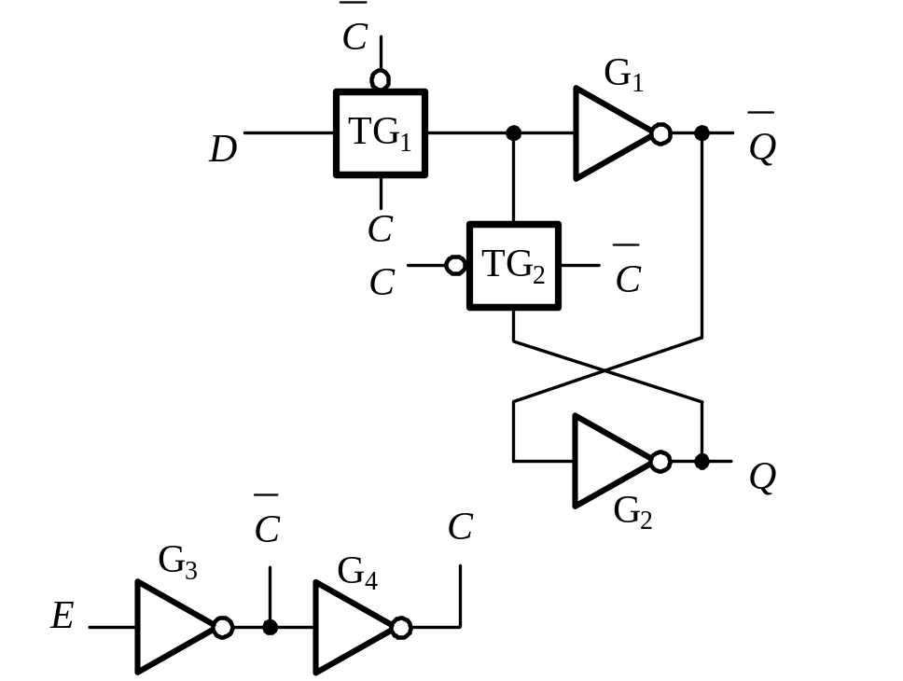
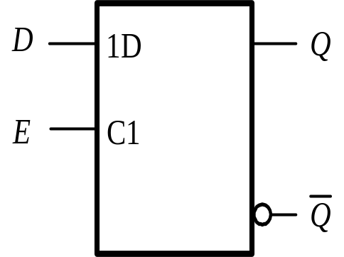
5.3.1 D锁存器的电路结构
1. 传输门控D锁存器
(1) 逻辑电路图
逻辑符号

Slide 3
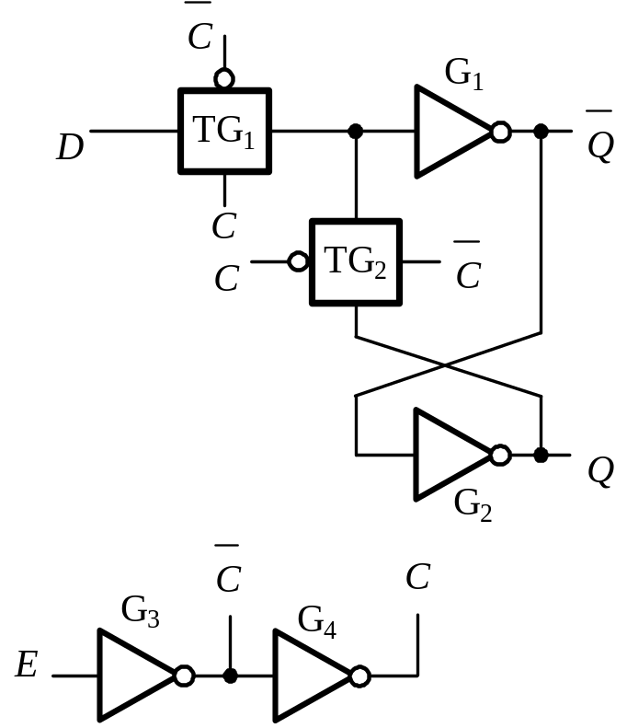
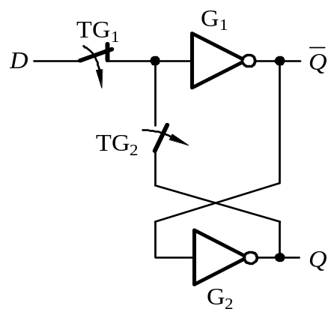
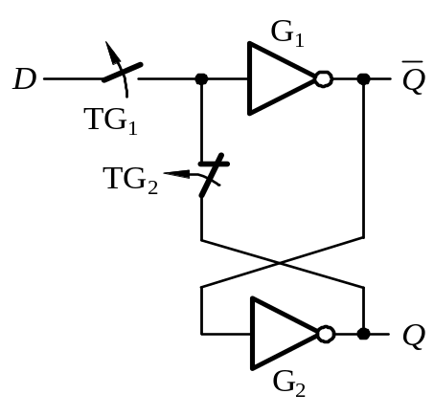
(2)工作原理
(a) E=1时
(b) E=0时
TG₁导通，
TG₂断开
TG₂导通，
TG₁断开
Q = D
Q 不变

Slide 4
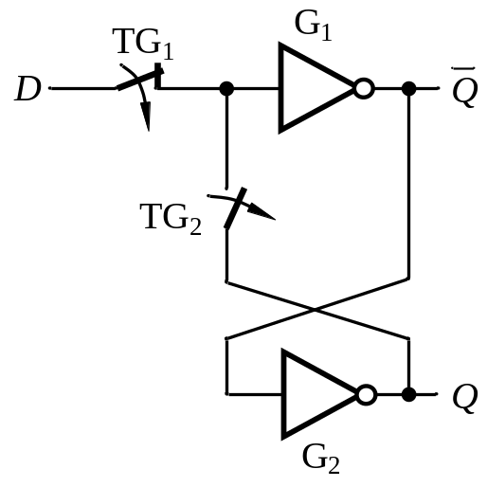
(3) 逻辑功能
D锁存器的功能表
E
D
Q
Q
功能
0
×
不变
不变
保持
1
0
0
1
置0
1
1
1
0
置1
E=0,
Q不变
E=1
Q = D

Slide 5
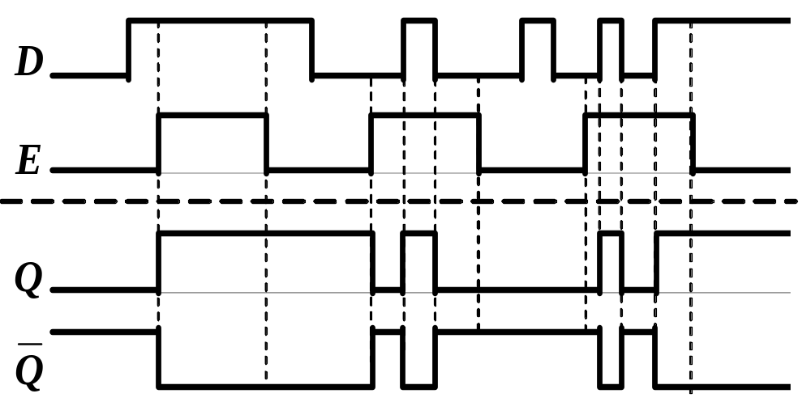
(4) 工作波形

Slide 6
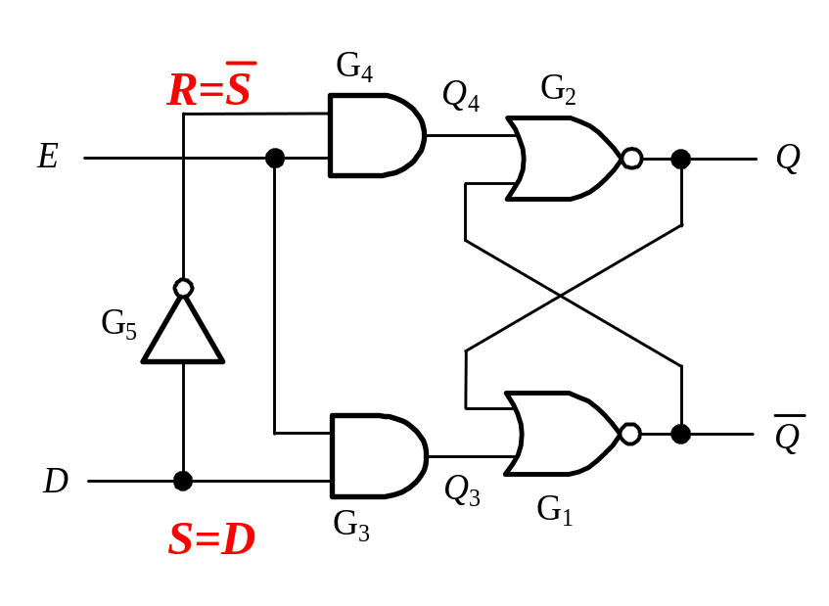
2. 逻辑门控D锁存器
逻辑电路图
D锁存器的功能表
E
D
Q
Q
功能
0
×
不变
不变
保持
1
0
0
1
置0
1
1
1
0
置1
E=0
Q不变
E=1
D=0
S =0 R=1
Q = 0
D=1
S =1 R=0
Q = 1

Slide 7
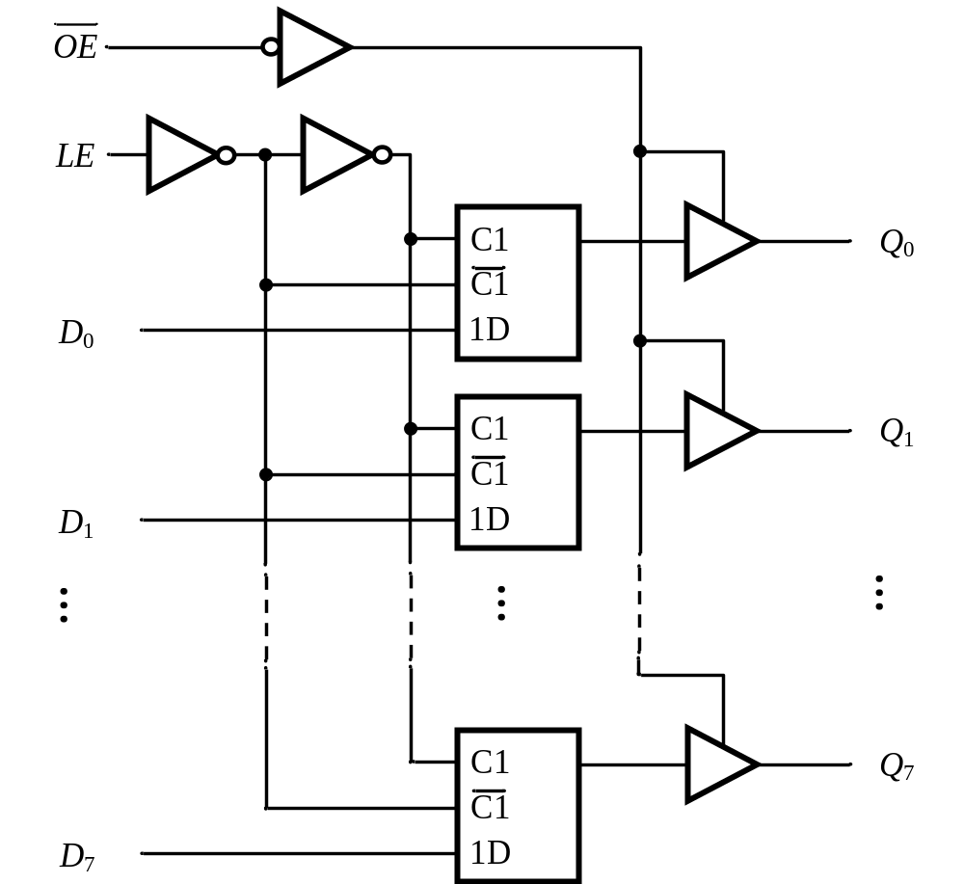
5.3.2 典型的D锁存器集成电路
74HC/HCT373 八D锁存器

Slide 8

74HC/HCT373的功能表
工作模式 | 输 入 |  |  | 内部锁存器 状 态 | 输 出
 |  | LE | D_{n} |  | Q_{n}
使能和读锁存器 （传送模式） | L | H | L | L | L
 | L | H | H | H | H
锁存和读锁存器 | L | L | L* | L | L
 | L | L | H* | H | H
锁存和禁止输出 | H | × | × | × | 高阻
 | H | × | × | × | 高阻
L*和H*表示门控电平LE由高变低之前瞬间D_{n}的逻辑电平。

Slide 9
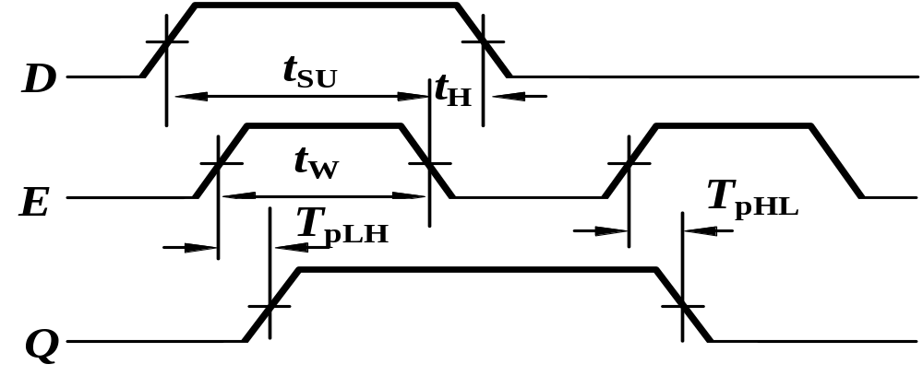
5.3.3 D锁存器的动态特性
定时图:表示电路动作过程中，对各输入信号的
时间要求以及输出对输入信号的响应时间。
有建立时间t_{SU}、保持时间t_{U} 、脉冲宽度t_{W}等。

